Slide 1

Mail Detector 7 Day
Mail Detector 7 Day

Slide 2





APIs
這則郵件的可信度如何？
我覺得……
Notes:
Mail Detector 7 Day 是一個我們開發的瀏覽器擴充套件，專為加強網路安全和減少被網路釣魚。這個擴充套件檢測正在閱讀的電子郵件和即將點閱的連結，給出精確的提醒，從根本預防網路釣魚🐟🐟🐟！
使用語言模型分析郵件文本、公開 API 分析寄件訊息，為所有使用者做好把關

Slide 3
相關研究
成果
過去的人都做了哪些酷東西
我們做出來了？！
簡介
實作分享
這到底在幹嘛？
我看不懂，
但我大受震驚

Slide 4
TeamT5偵查到中國駭客針對台灣金融單位的連續網路攻擊
以保單借款、聖誕節賀卡為主旨的魚叉式釣魚郵件展開攻擊行動、下載到 CobaltStrike Beacon(一種惡意軟體)進行攻擊
https://teamt5.org/tw/posts/press-release-chinese-adversaries-targeting-taiwan-financial-institutions/​ [3]
Notes:
2022 年 12 月時以保單借款、聖誕節賀卡為主題，發送釣魚郵件，並以「Merry Christmas，聖誕快樂」為主旨的魚叉式釣魚信
TeamT5 研判，攻擊者於 2022 年 12 月時，便以「Merry Christmas，聖誕快樂」為主旨的魚叉式釣魚信展開攻擊行動，釣魚信附帶一個惡意的 7z 格式壓縮檔「Christmas notice.7z」。解壓縮之後，該檔案會投放一個 CobaltStrike Beacon 載入程式 網絡滲透測試工具 可能會削弱國家經濟實力

Slide 5
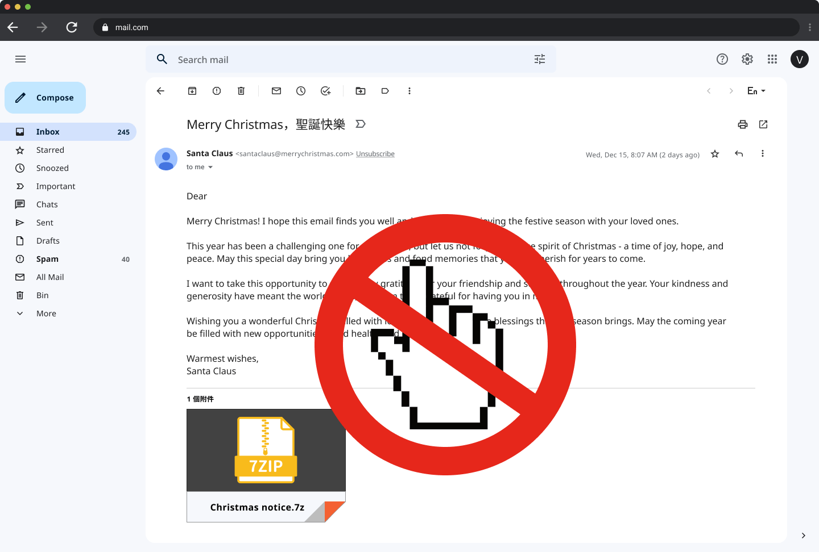
TeamT5呼籲企業提高警覺心，留意釣魚信件
Notes:
最近CrowdStrike 更新引發全球電腦大當機駭客趁機發送釣魚郵件誘騙用戶下載惡意程式。這些釣魚郵件偽裝成德國廠商發出的郵件，誘導用戶
下載 CrowdStrike 當機報告。讓用戶下載到的ZIP 壓縮檔裡含有冒充 JQuery v3.7.1 的惡意程式

Slide 6
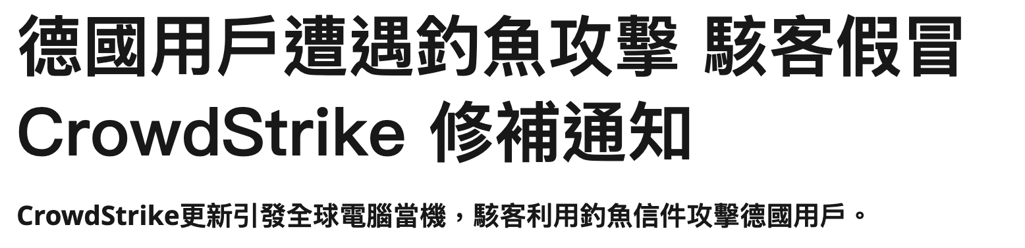
https://netmag.tw/2024/07/30/german-users-face-phishing-attack [2]
Notes:
最近CrowdStrike 更新引發全球電腦大當機駭客趁機發送釣魚郵件誘騙用戶下載惡意程式。這些釣魚郵件偽裝成德國廠商發出的郵件，誘導用戶
下載 CrowdStrike 當機報告。讓用戶下載到的ZIP 壓縮檔裡含有冒充 JQuery v3.7.1 的惡意程式

Slide 7
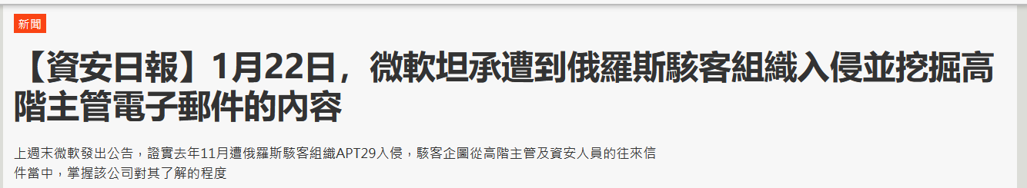
https://www.ithome.com.tw/news/160941[1]
Notes:
魚叉式釣魚
Spear phishing

Slide 8

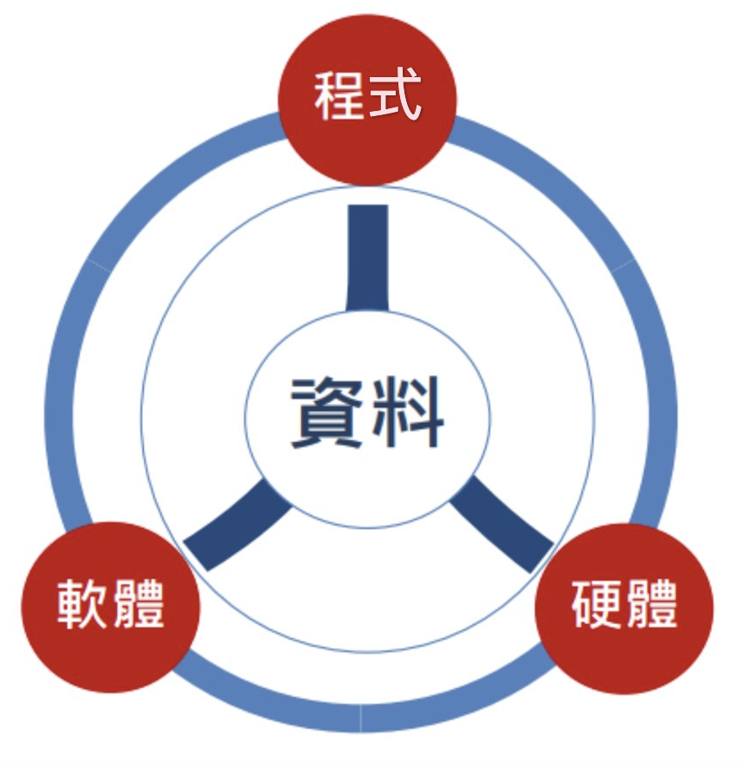
誰最容易被攻擊？​
資料？硬體？程式？

Slide 9




Slide 10
誰最容易被攻擊？​
人 是最重要的
人

Slide 11
目標客群​
所有人！！！

Slide 12

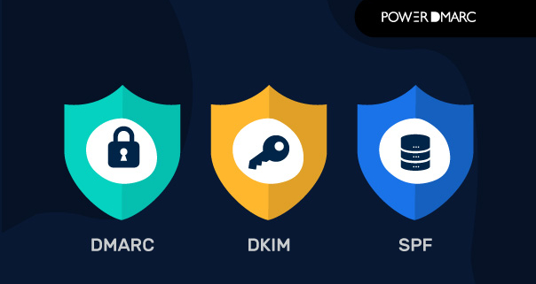
​
相關研究

Slide 13
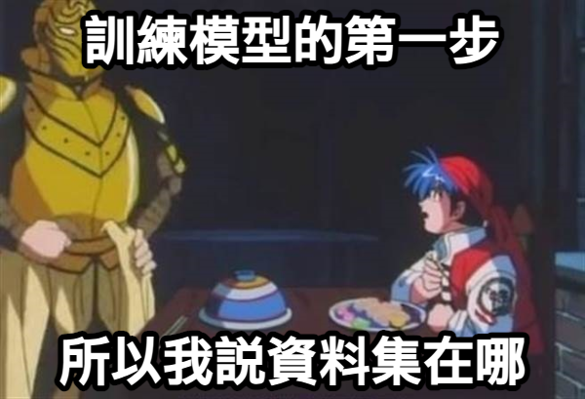
模型怎麼辦？​

Slide 14
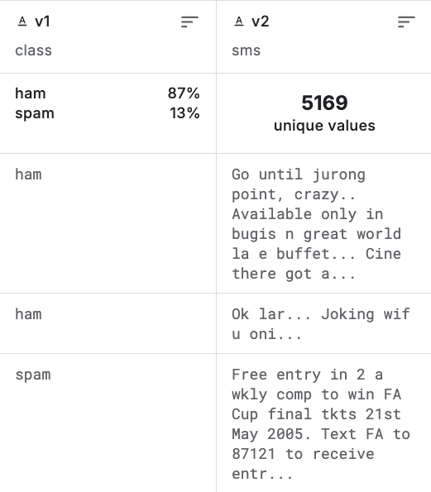
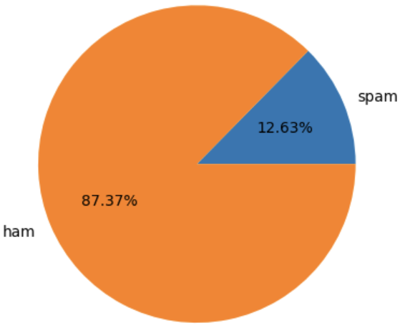
使用資料
SMS Spam Collection Dataset[7]

Slide 15
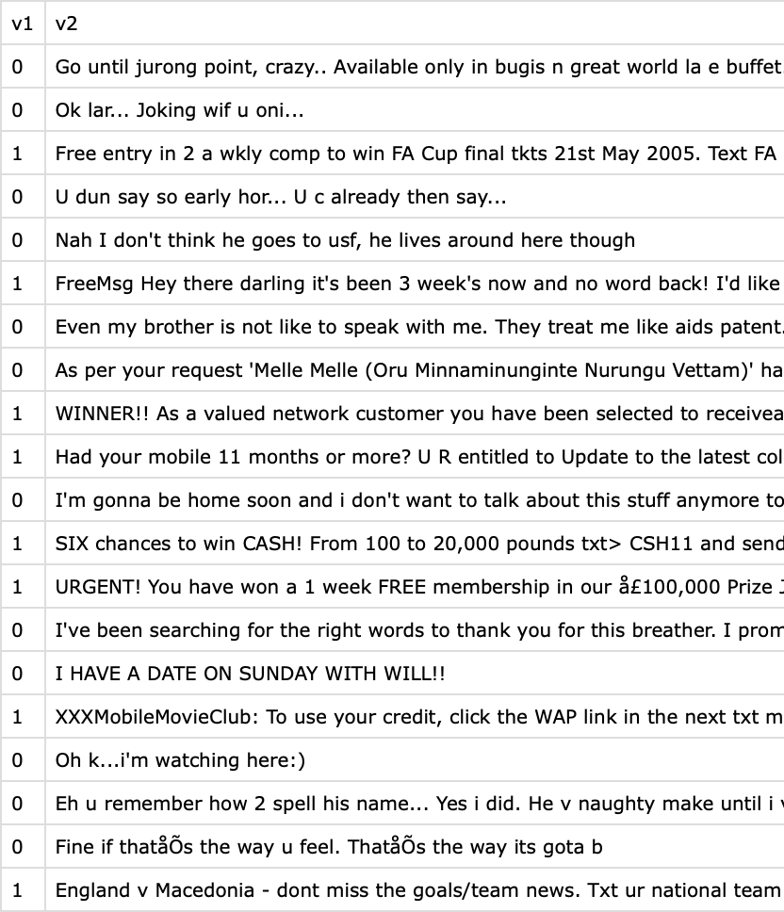

資料標記

Slide 16


網頁交互
RAG Framework
User
Interface
LLM
Notes:
LLM模型的處理
RAG生成資料存取，管理vectorDB
LLM模型對於使用者互動的回應處理

Slide 17
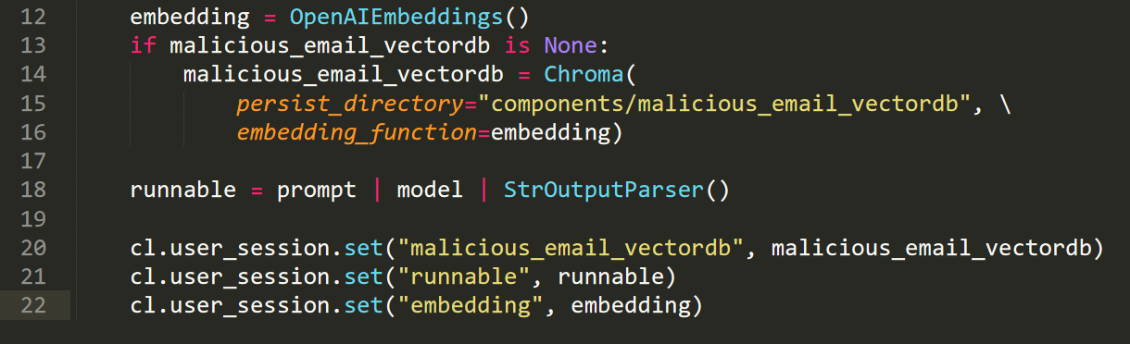

Slide 18
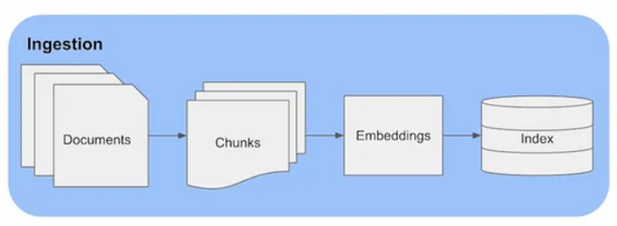
RAG
(Retrieval Augmented Generation)
Documents
Chunks
Embeddings
Index

Slide 19
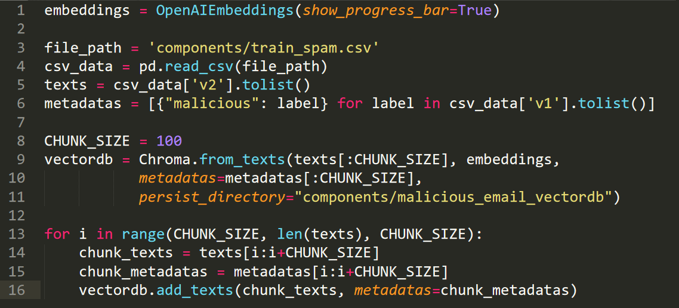

Slide 20
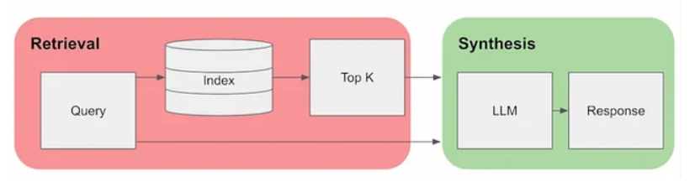
輸入比對​
Index
Top K
Query
LLM
Response

Slide 21
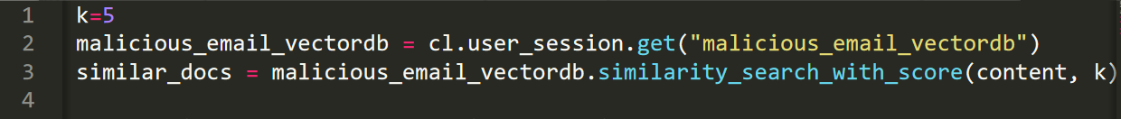

Slide 22
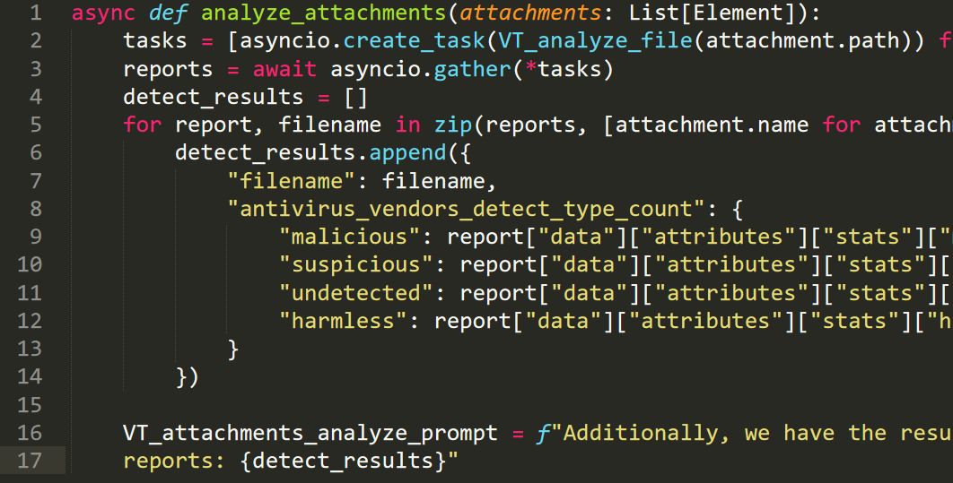

Slide 23
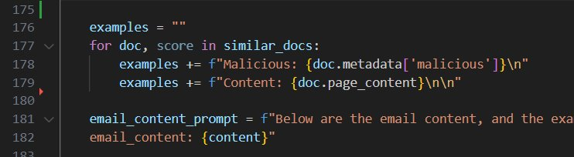
Few-Shot Prompting

Slide 24
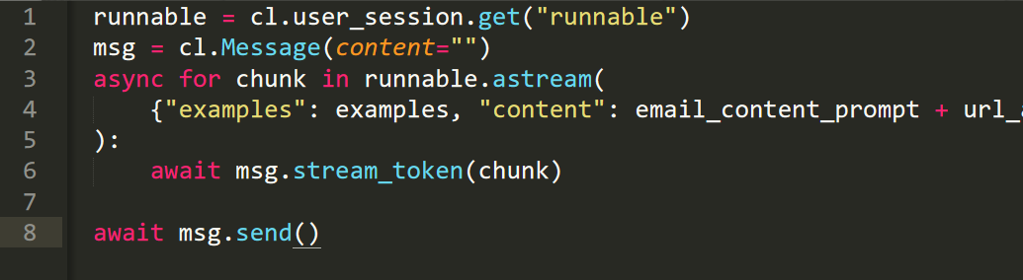

Slide 25
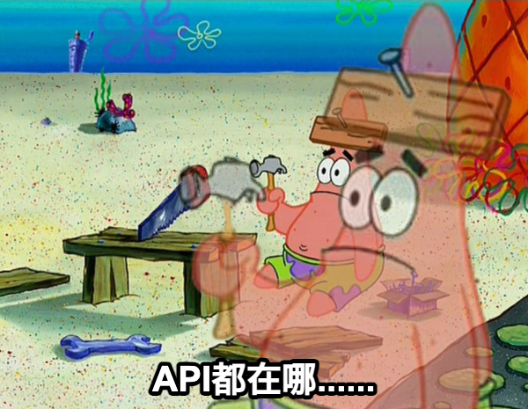
找一下資源

Slide 26

郵件內文描述
郵件中包含的連結
惡意郵件偵測項目
附件

Slide 27
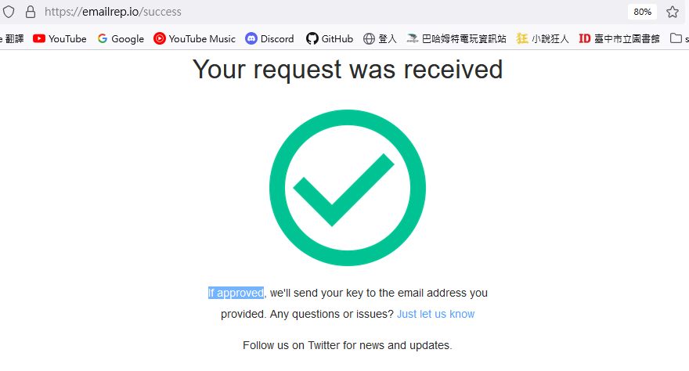
需要審核

Slide 28
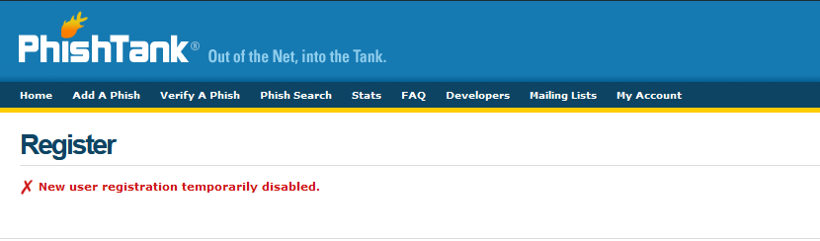
不開放註冊

Slide 29
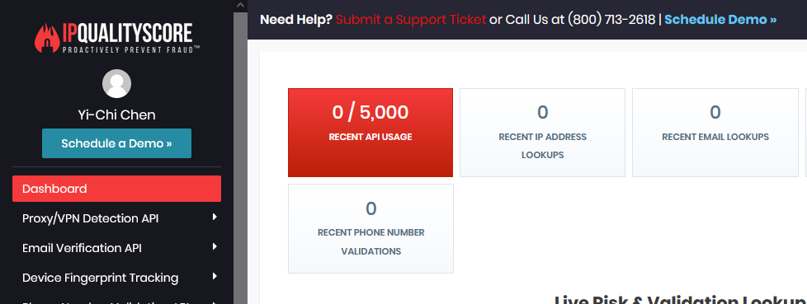

Slide 30
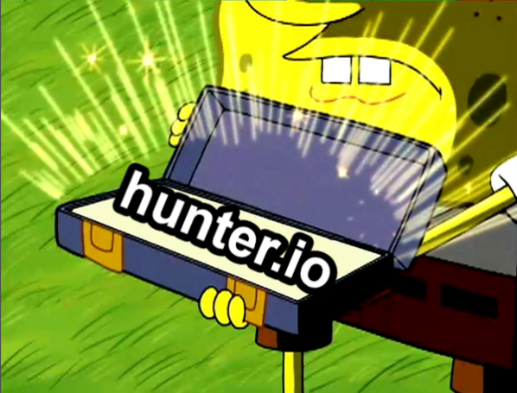

Slide 31
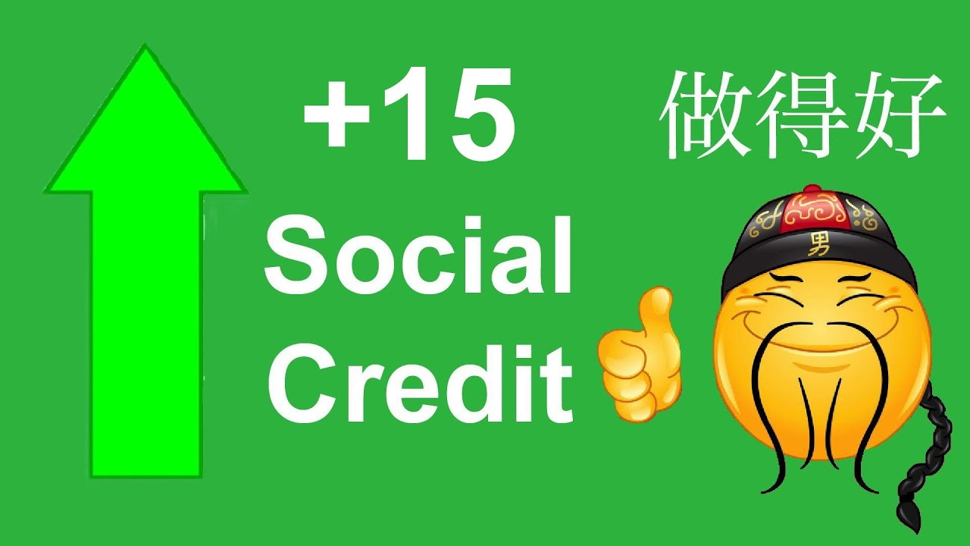

Hunter.io
Email 評分
外部網站提及（公信力參考指標）

Slide 32
Virus total-API
Domain 評分
郵件附檔分析

Slide 33

瀏覽器擴充功能
檢查郵件內文外部連結
寄件人信用評價
內文可信度分析

Slide 34
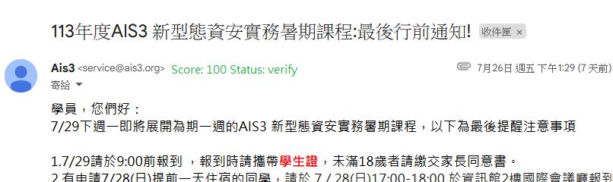
寄件人評分by hunter.io

Slide 35

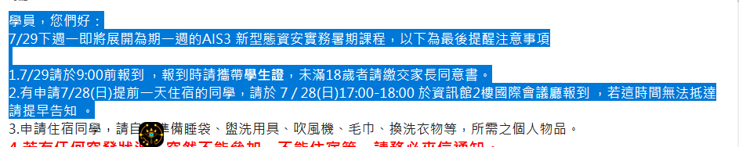
框選後彈出操作按鈕
這真的不是 P 上去的
Notes:
需要轉乘 gif demo

Slide 36
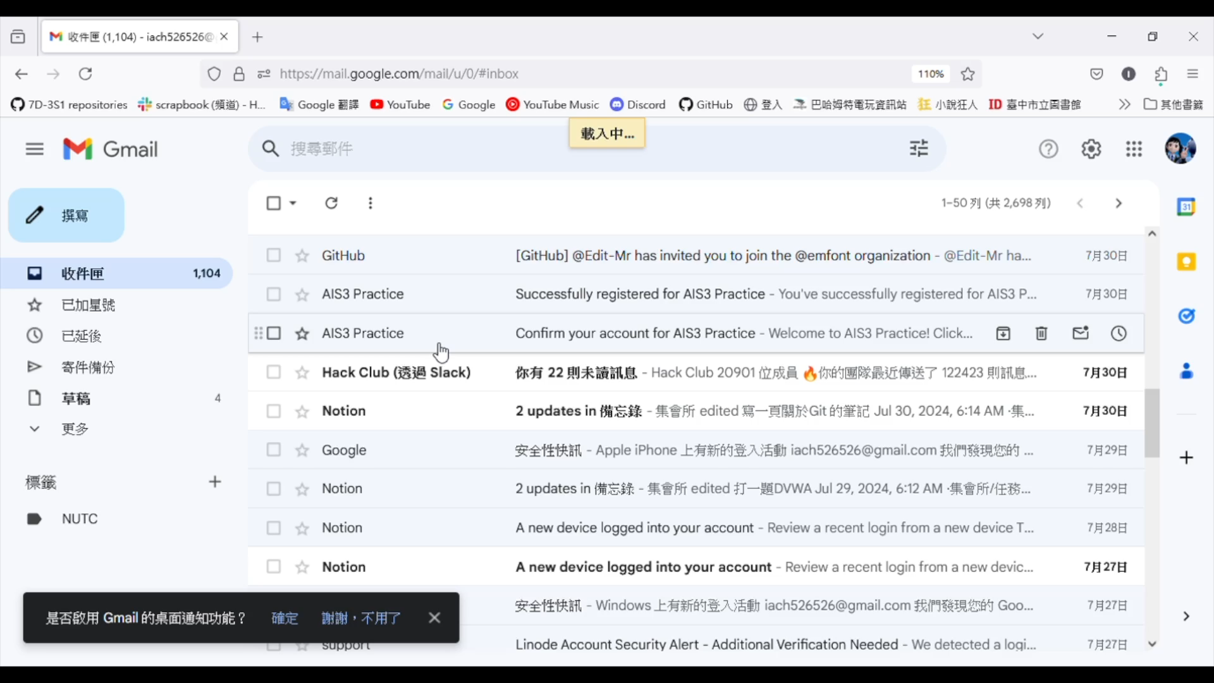
成果展示

Slide 37
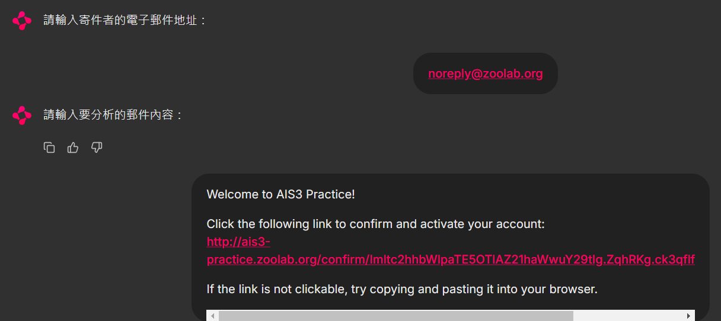
Notes:
切一半

Slide 38
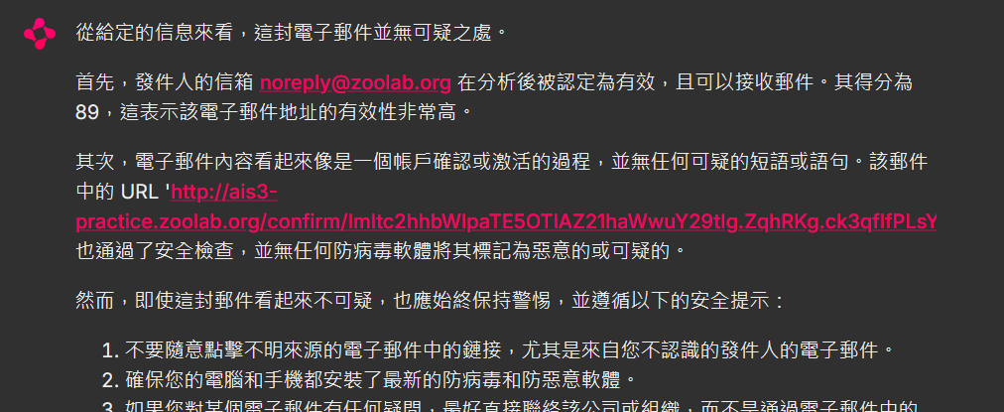

Slide 39
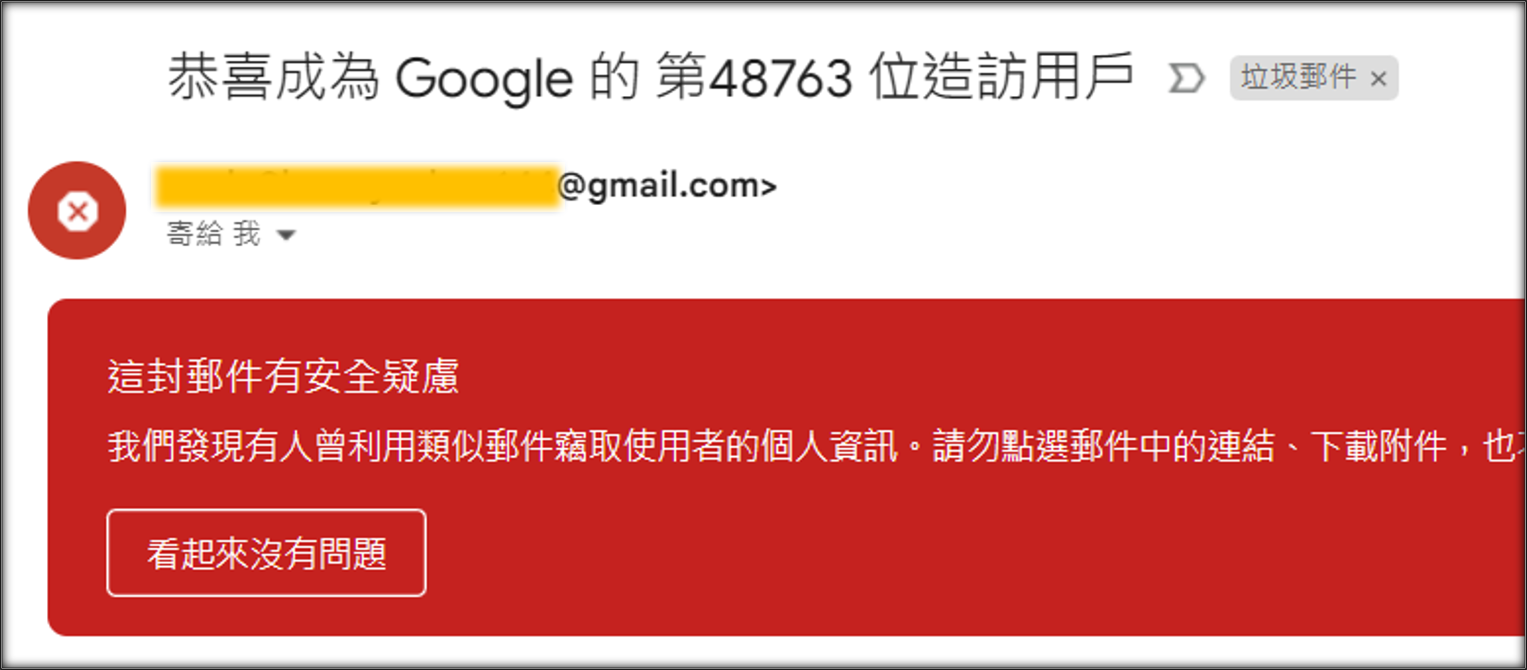
被 Google 抓包了
Notes:
陌生人狀態+偽造連結

Slide 40
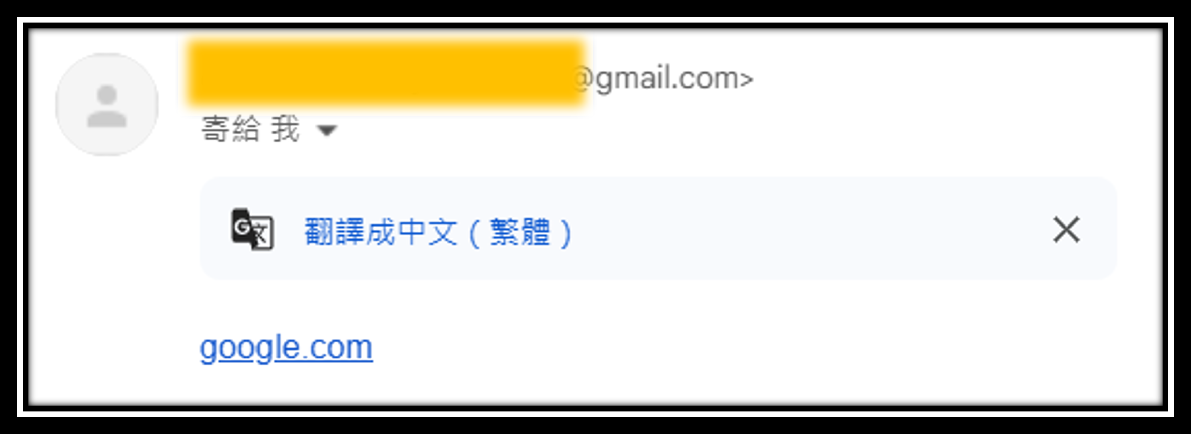
可疑連結

Slide 41
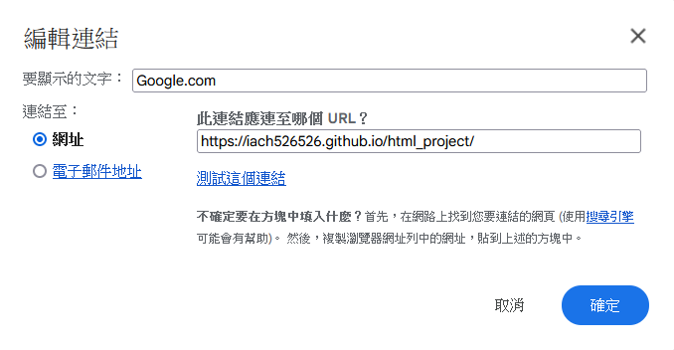
顯示與實際目的不符合

Slide 42
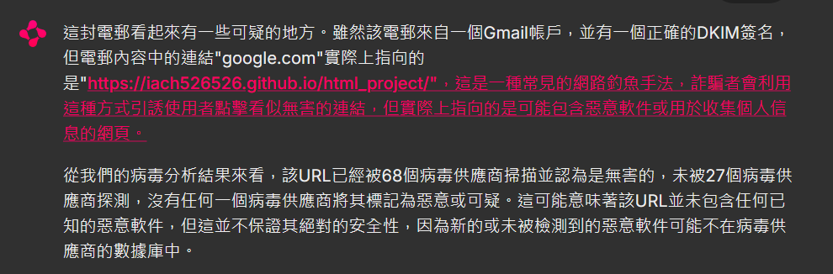

Slide 43

一些挑戰 鳥事

Slide 44
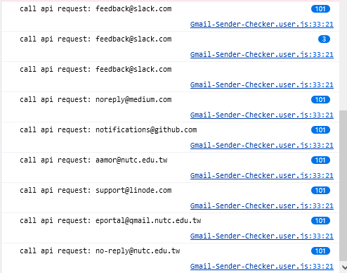
過多請求
請求 DOM 中的所有 mail
Notes:
API 請求爆了，沒寫好一直抓頁面的元素請求相同的東西

Slide 45
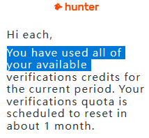
API 爆了

Slide 46
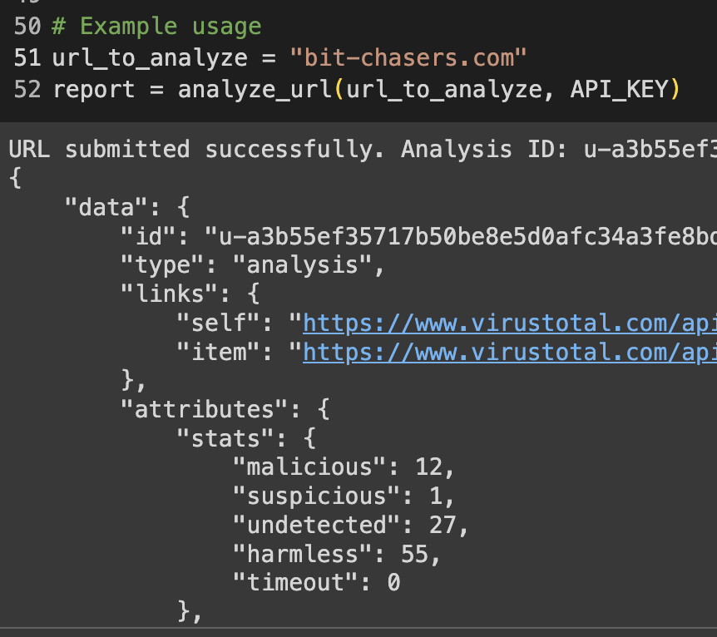
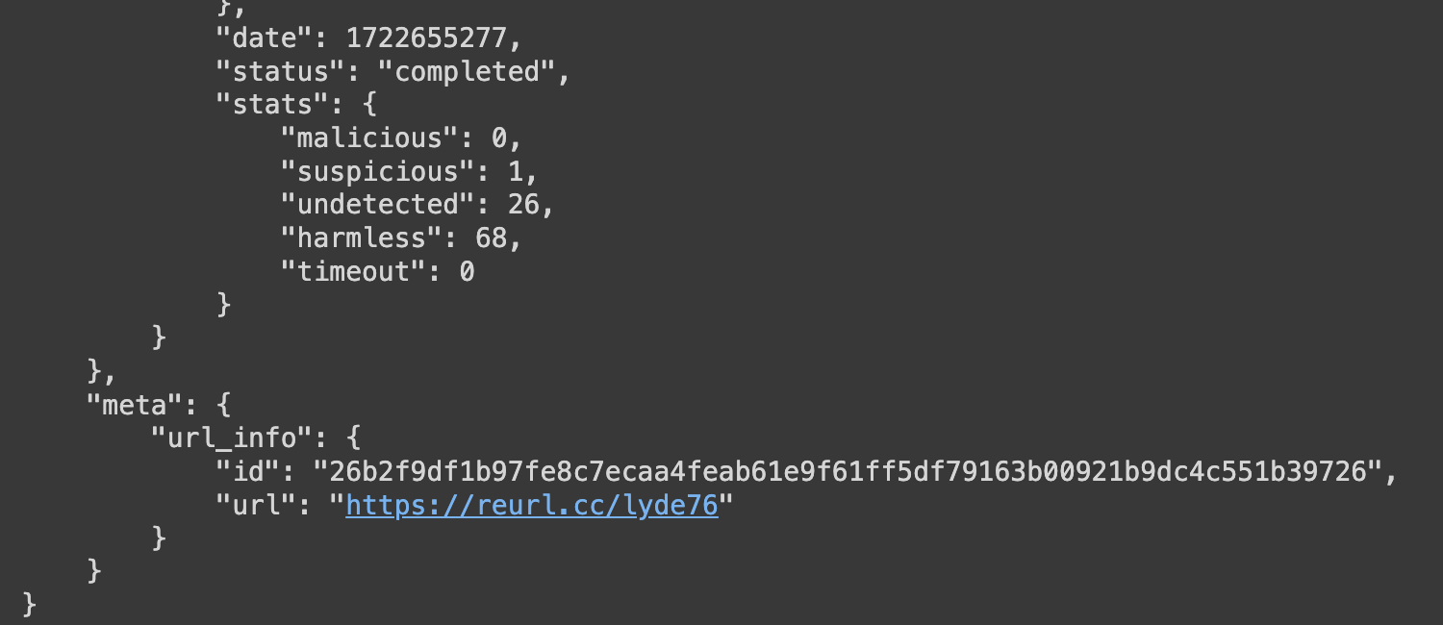
短網址無法直接處理，有沒有解碼的工具？
Notes:
API 請求爆了，沒寫好一直抓頁面的元素請求相同的東西

Slide 47

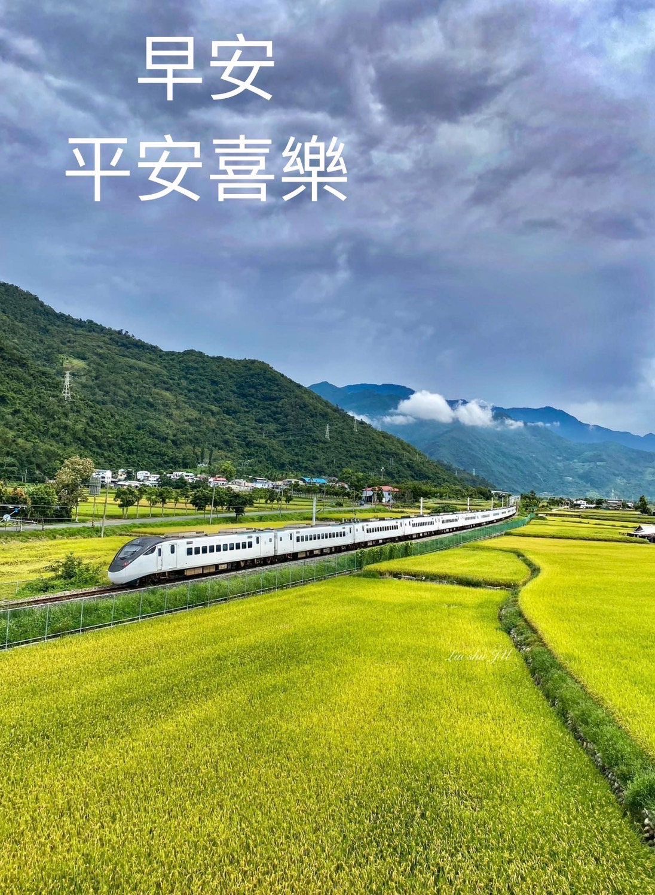
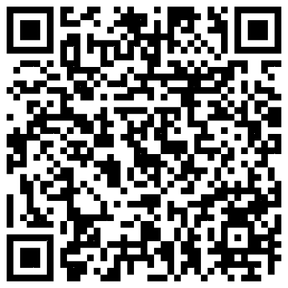
開源庫，真酷
打個星星🌟吧🥺！
Notes:
儲存庫現在沒有公開

Slide 48
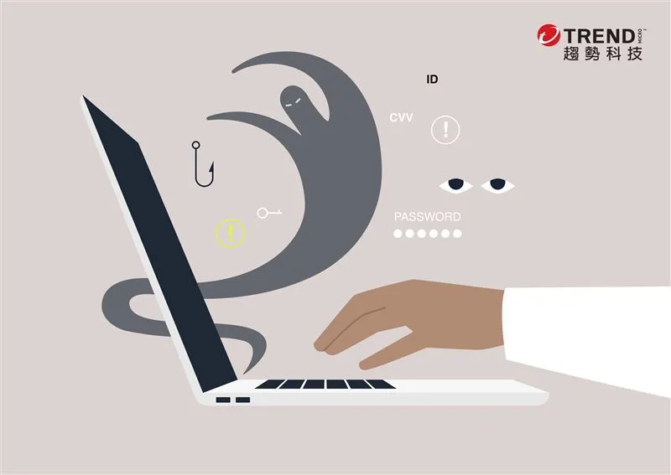
報告結束

Slide 49
附錄

Slide 50
參考資料
1.https://www.ithome.com.tw/news/160941
2.https://netmag.tw/2024/07/30/german-users-face-phishing-attack
3.https://reurl.cc/nv01l6
4.https://ieeexplore.ieee.org/stamp/stamp.jsp?tp=&arnumber=8907831
5.https://community.zextras.com/everything-you-need-to-know-about-dkim-for-your-carbonio-community-edition-servers/
6.LLM處理框架：https://medium.com/@daanish12069/pdf-chatbot-elevating-pdf-q-a-with-langchain-and-llama2-integration-7d592d99d365
7.垃圾郵件資料庫：SMS Spam Collection Dataset (kaggle.com)
8.資料處理流程：https://medium.com/@cch.chichieh/rag%E5%AF%A6%E4%BD%9C%E6%95%99%E5%AD%B8-langchain-llama2-%E5%89%B5%E9%80%A0%E4%BD%A0%E7%9A%84%E5%80%8B%E4%BA%BAllm-d6838febf8c4

Slide 51
相關研究​

Slide 52
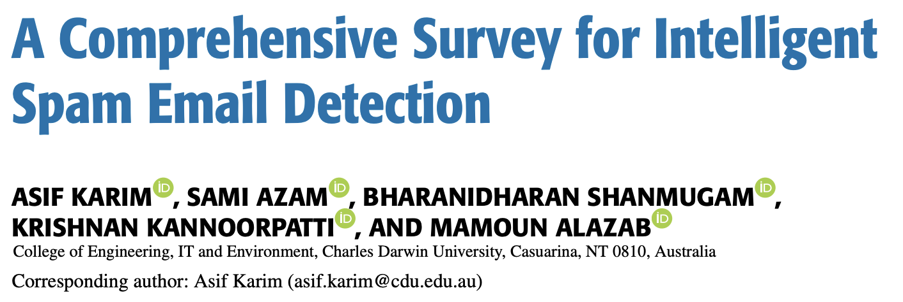
​
論文參考
ieeexplore.ieee.org
​
https://ieeexplore.ieee.org/stamp/stamp.jsp?tp=&arnumber=8907831 [4]
Notes:
確認 API 使用的技術

Slide 53
​
相關研究
DKIM
SPF
DMARC
RBL

Slide 54
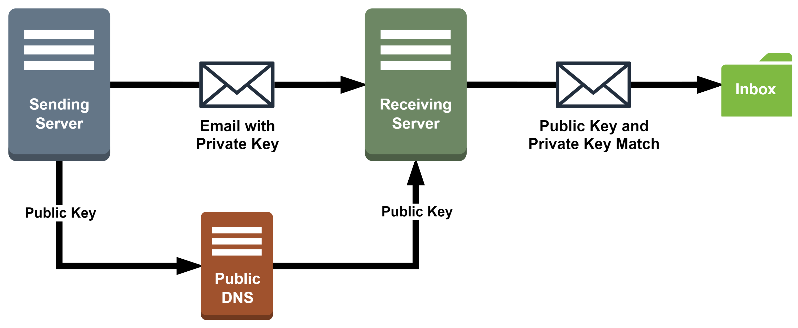
​
DKIM
DKIM架構
https://reurl.cc/MjdN7p [5]

Slide 55


SPF
Hey, I want to bind my domain to 203.0.113.1
DNS server
Foo.com
203.0.113.1/24
Domain | IP address
Foo.com | 203.0.113.1/24
… | …

Slide 56

SPF
You are suspicous …
Hey, I’m foo.com. I want send mail to iach@ais3.com
DNS server
foo.com
203.0.113.69/24
Domain | IP address
Foo.com | 203.0.113.1/24
… | …

Slide 57
CSRF（Cross Site Request Forgery）

Slide 58

使用者在網站 A 上成功登入，並獲取一個認證 Cookie。
A
www...
Website
以 B Domain 以A 給User 的 Cookie 對 A 網站發送請求
User 在未登出 A 網站的情況下瀏覽 B 網站
B
malicious Website
Notes:
最近CrowdStrike 更新引發全球電腦大當機駭客趁機發送釣魚郵件誘騙用戶下載惡意程式。這些釣魚郵件偽裝成德國廠商發出的郵件，誘導用戶
下載 CrowdStrike 當機報告。讓用戶下載到的ZIP 壓縮檔裡含有冒充 JQuery v3.7.1 的惡意程式

